Slide 1
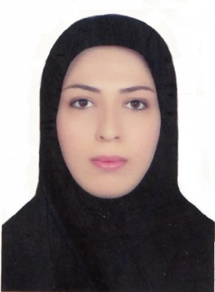
باد
گرامی
فناوری
و
هفته پژوهش
معاونت پژوهشی و فناوری
دانشکده علوم تربیتی و روانشناسی
فاطمه حسینی زاده
گروه علم اطلاعات و دانش شناسی
کارگاه آموزشی
عنوان :
آشنایی با شاخص های علم
سنجی
مکان : مرکز کامپیوتر
ساعت : 16-14
زمان : شنبه 1401/9/26

